Slide 1
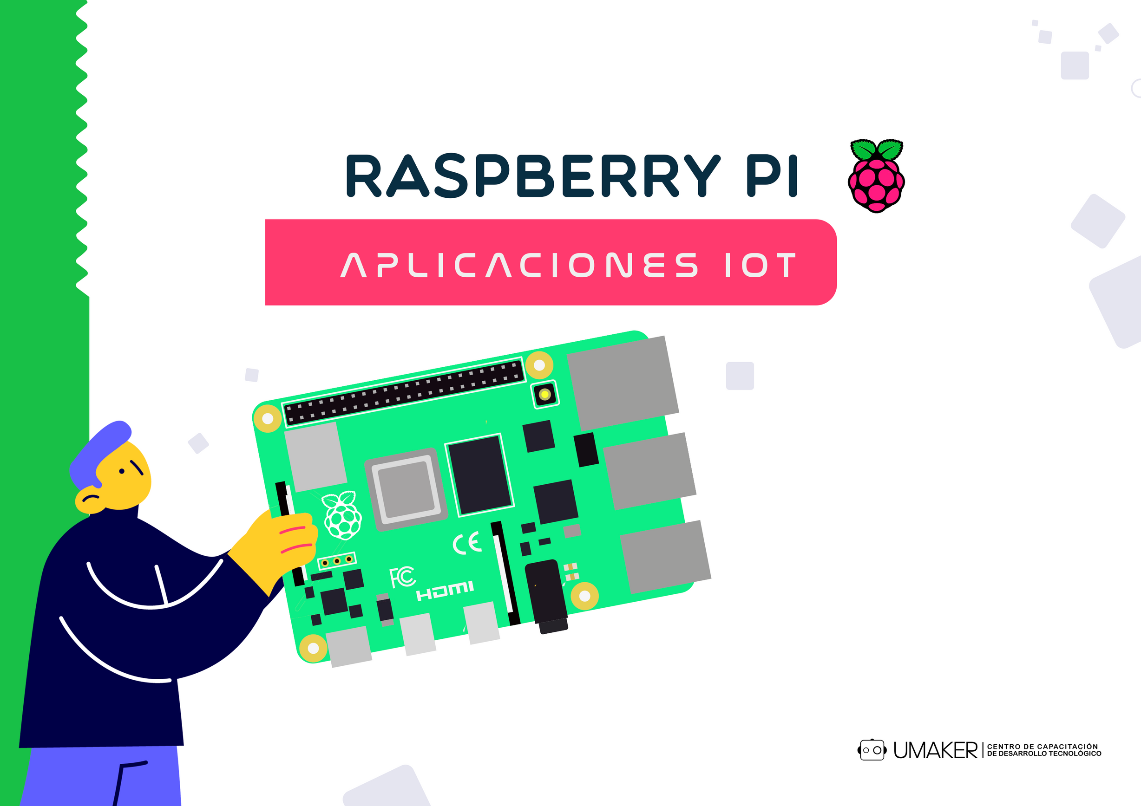



Slide 2

Temas de hoy
Lectura serial desde python
Matplotlib
Threading
Scipy
Scipy.signal.butter

Slide 3

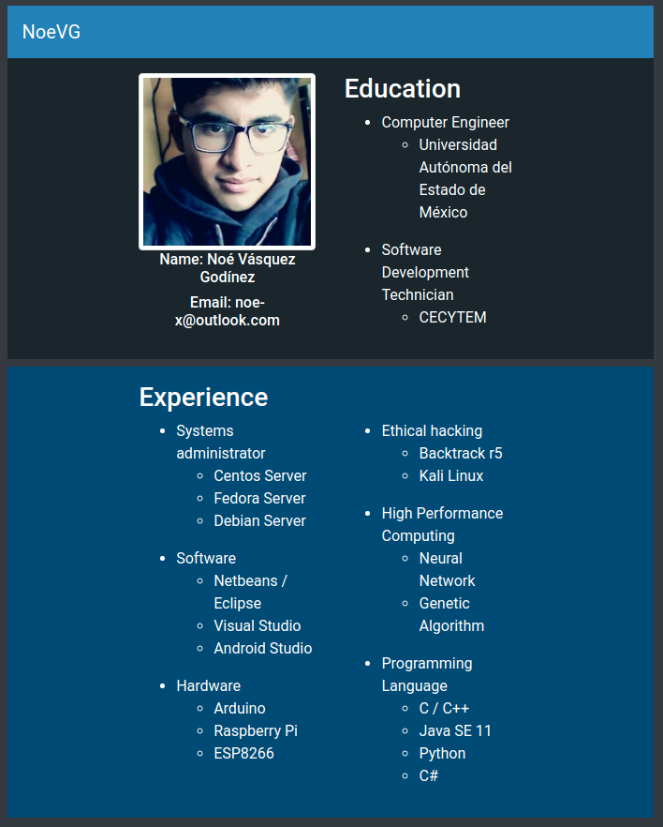
Acerca de mí
https://noevg.github.io/

Slide 4
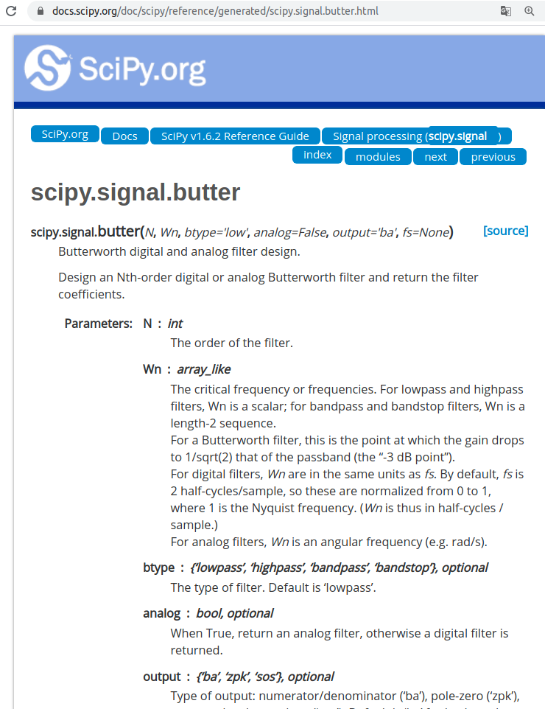
LinK: https://docs.scipy.org/doc/scipy/reference/generated/scipy.signal.butter.html

Slide 5
